Slide 1
«Сопровождение профессионального развития молодых педагогов»
учитель русского языка и литературы МАОУ «СОШ с.Бердюжье Шукалович Е.П.
2021г.

Slide 3
Основная цель работы наставника с молодым учителем:
- сопровождение процесса адаптации; - развитие личности, способной успешно и на высоком профессиональном уровне решать педагогические задачи, обладающей качествами, соответствующими современным требованиям

Slide 4
1-й этап – адаптационный На этом этапе был определен круг обязанностей и полномочий молодого специалиста, проведена диагностика профессиональных затруднений, выявлены недостатки в его умениях и навыках, чтобы выработать программу адаптации
2-й этап – основной Разработан план работы, осуществлялась корректировка профессиональных умений молодого учителя, оказана помощь в составлении собственной программы самосовершенствования
3-й этап – контрольно-оценочный Проверка уровня профессиональной компетентности молодого педагога, определения степени готовности к выполнению своих функциональных обязанностей

Slide 5
Эффективные формы взаимодействия:
деловые и ролевые игры;
анализ ситуаций;
самоактуализация;
личный положительный пример наставника;
доброжелательность и взаимное уважение;
согласованность действий;
развитие способности принимать решения

Slide 6
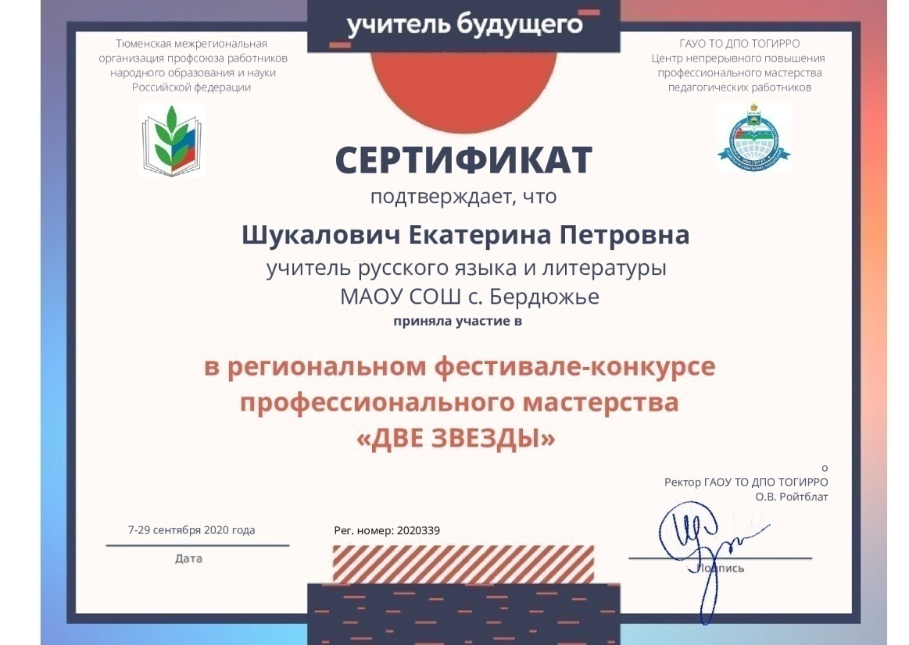

Slide 7
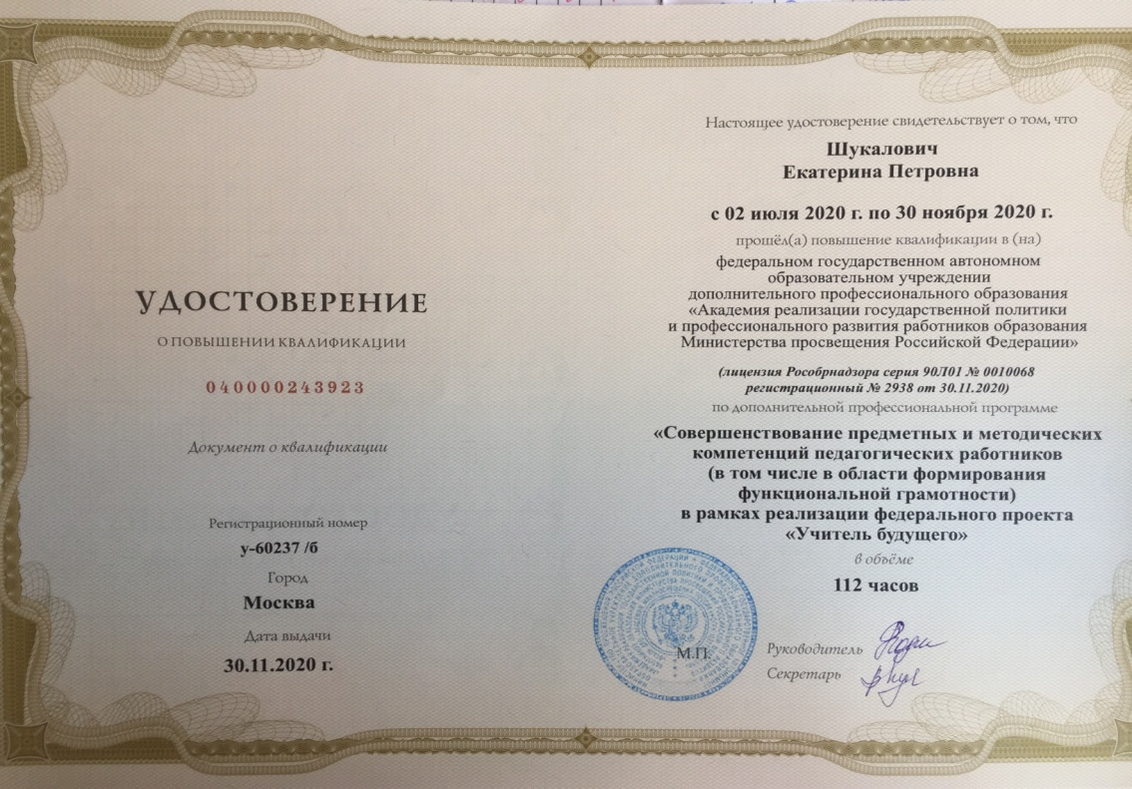
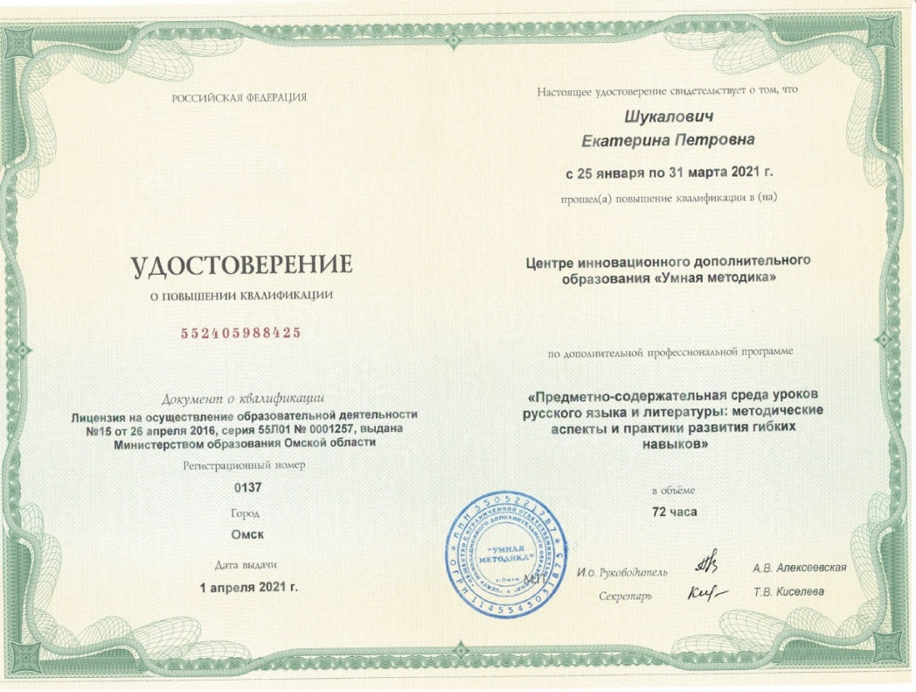
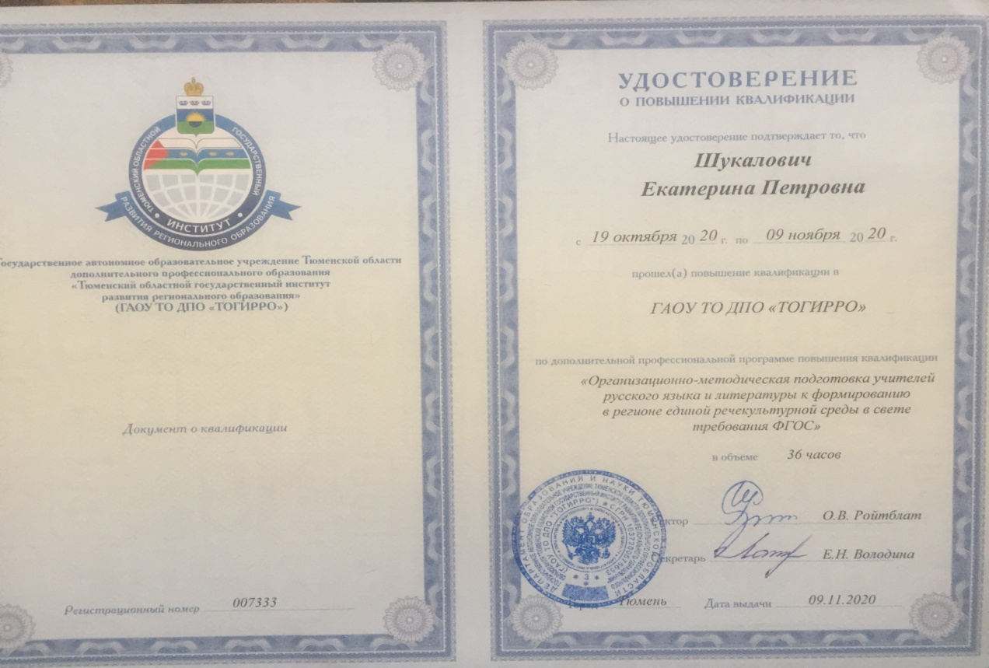

Slide 8
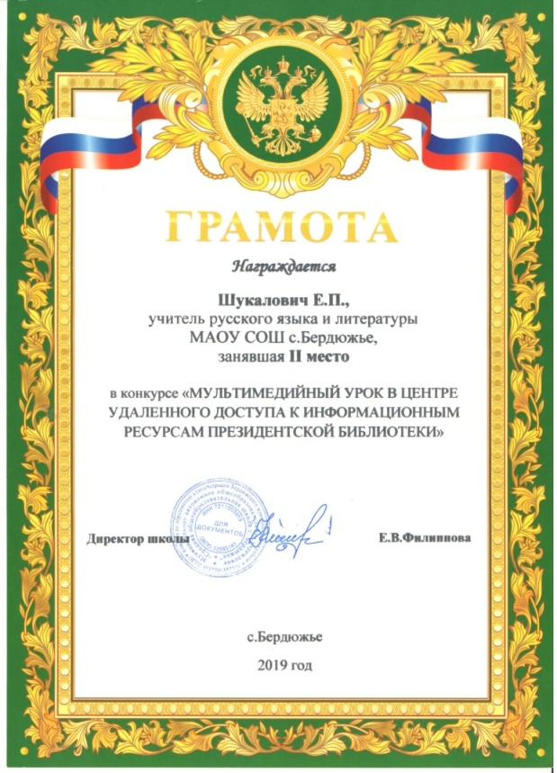
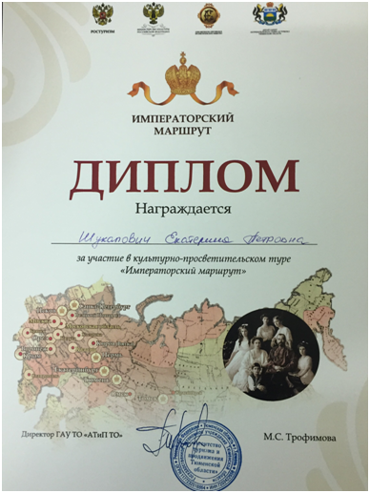
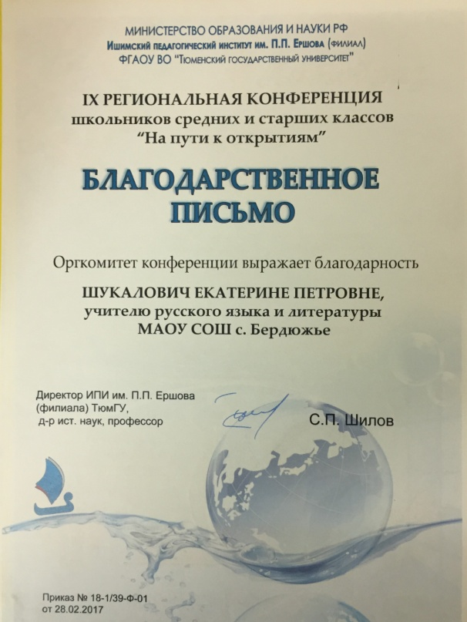
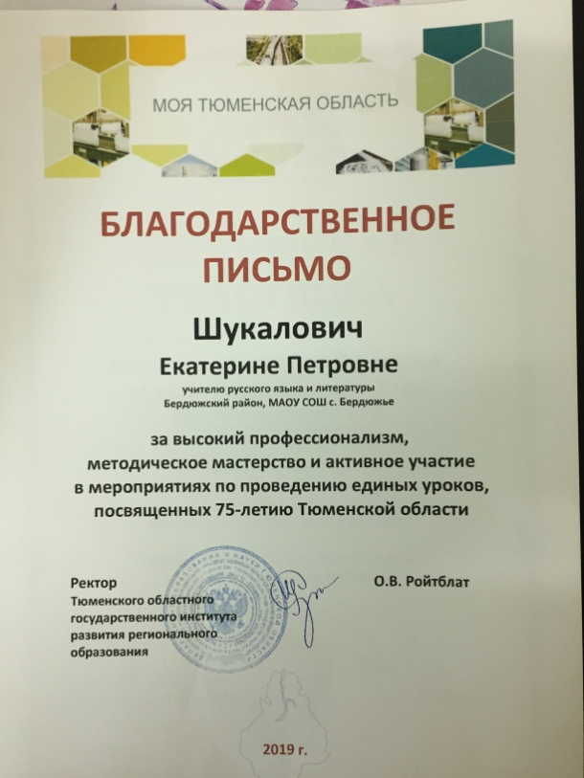
Дипломы, грамоты, благодарности, свидетельства, сертификаты разных уровней (2017-2020г.г.)

Slide 9
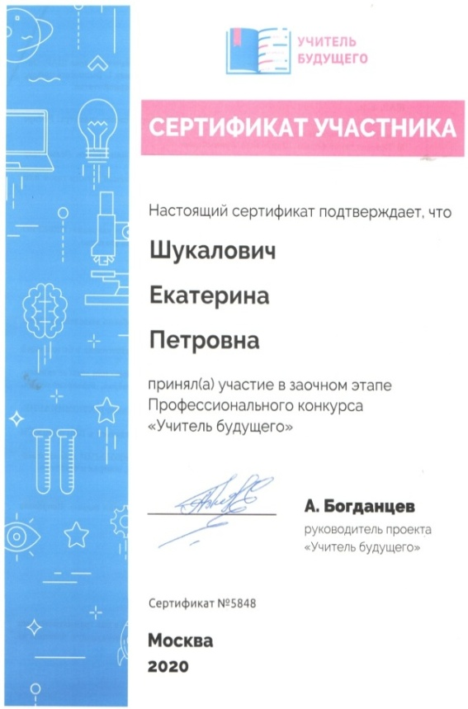
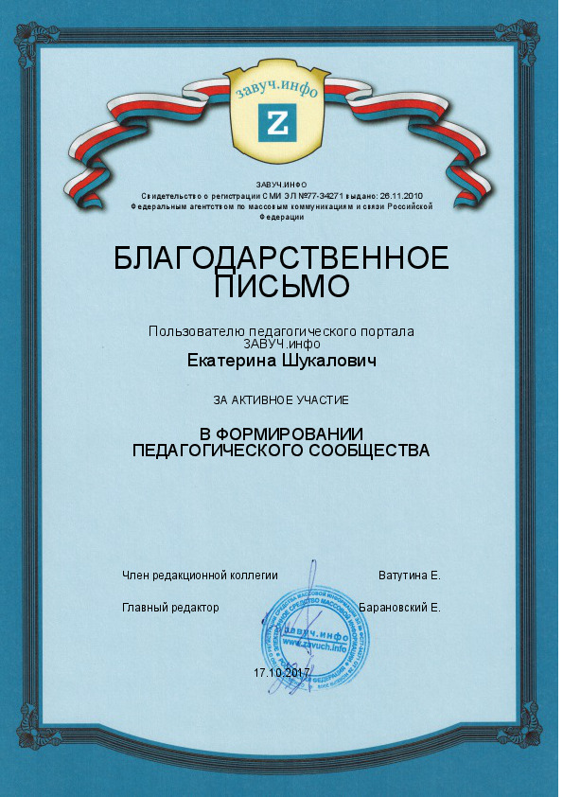
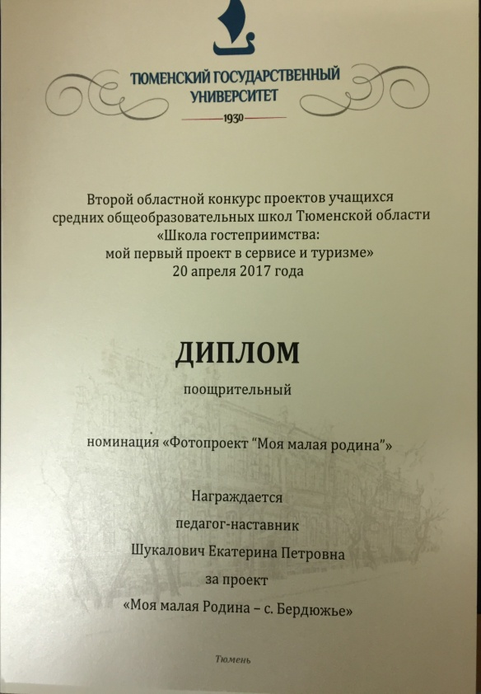
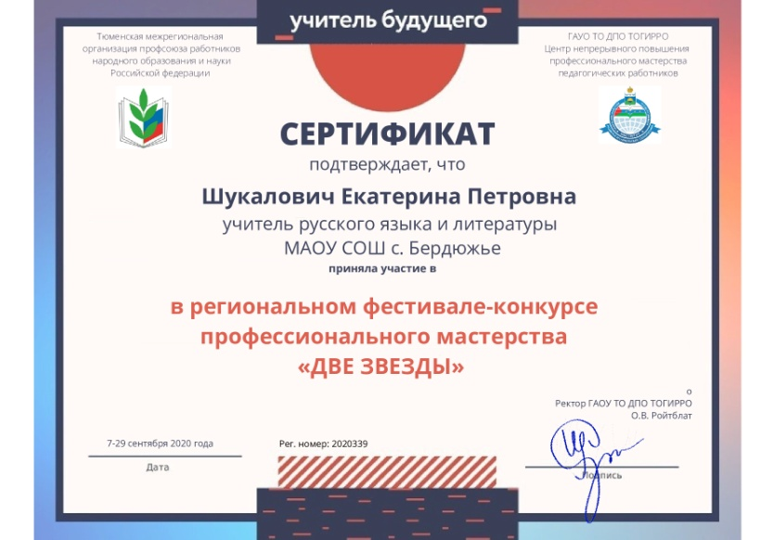

Slide 10
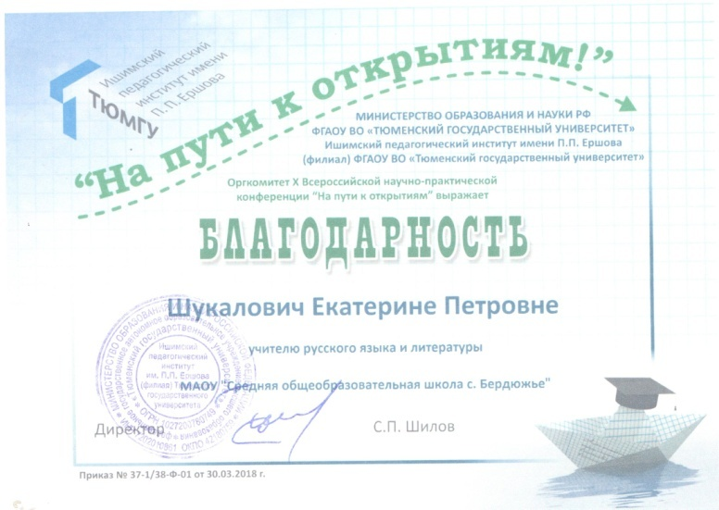
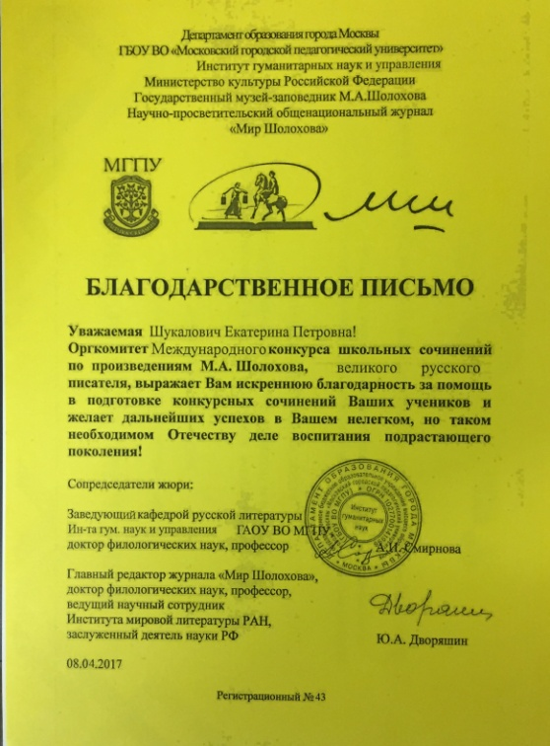
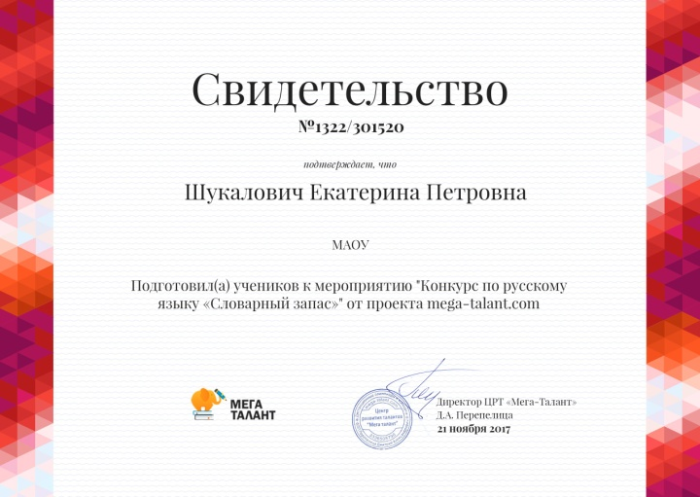
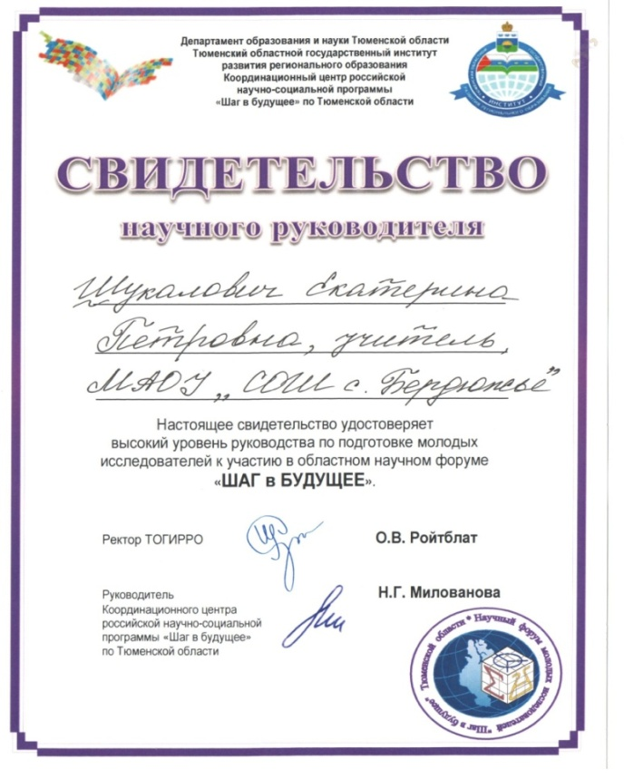
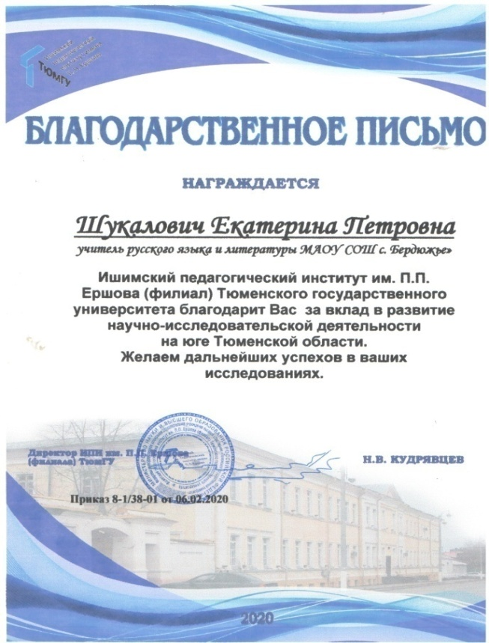
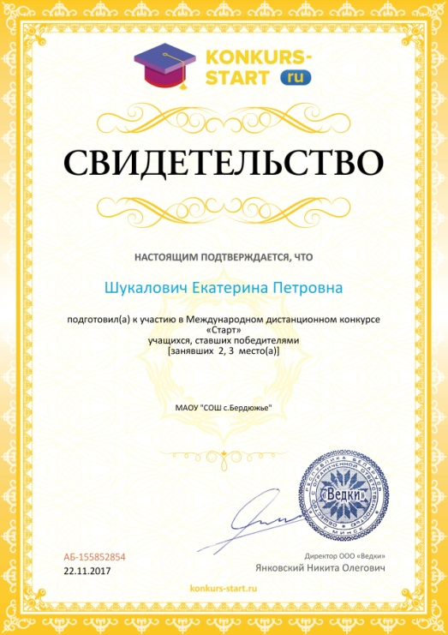
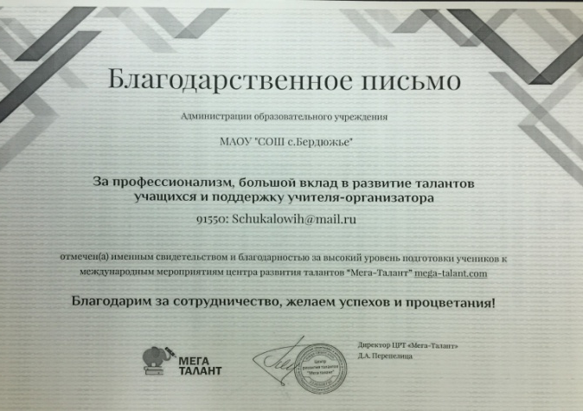

Slide 11
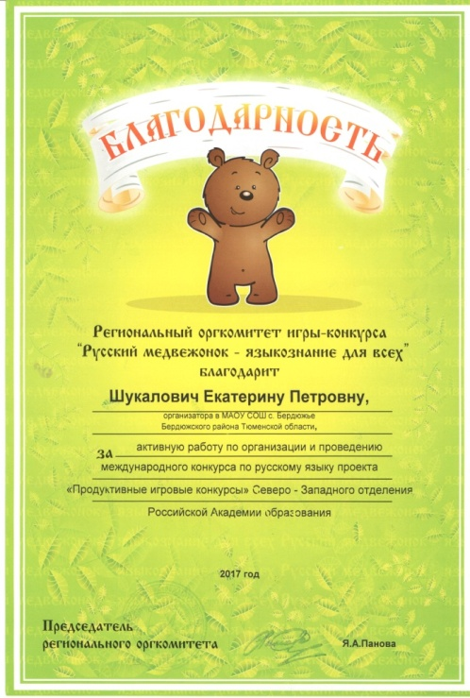
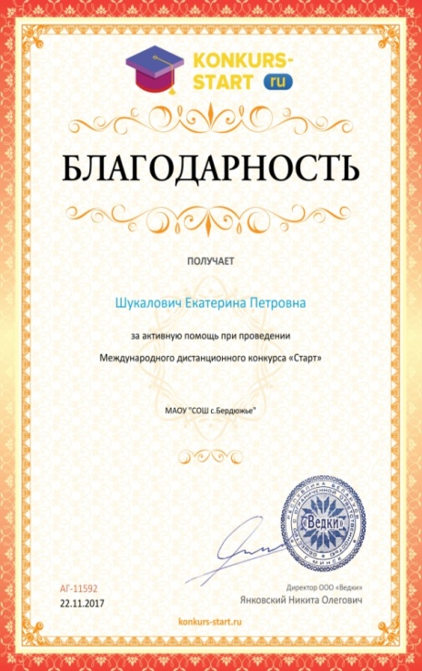
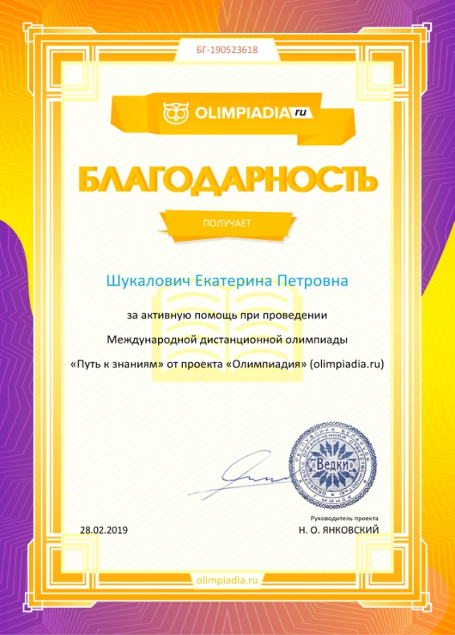
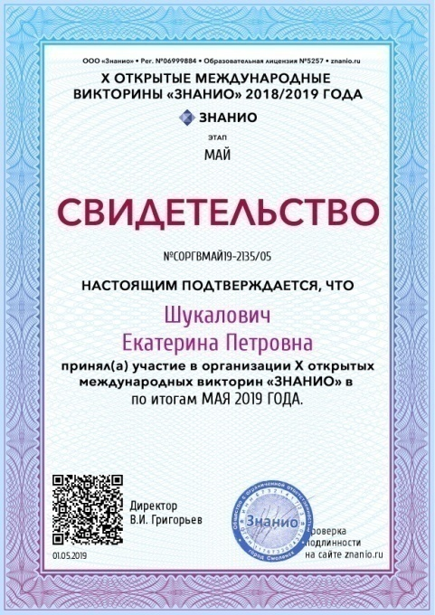
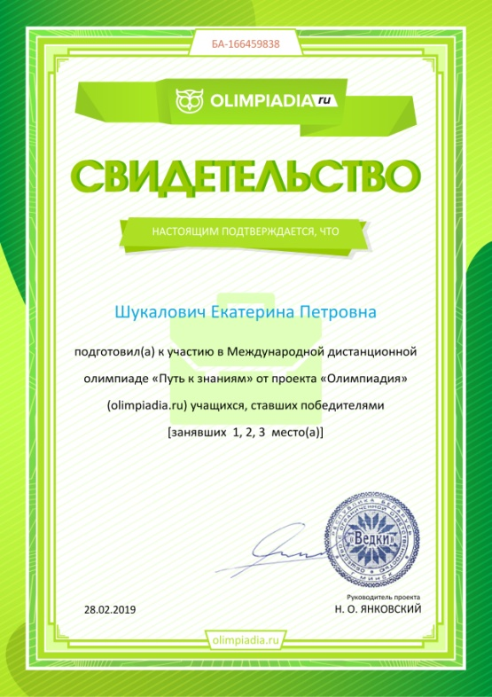
За организацию и проведение мероприятий(2017-2020 г.г.)

Slide 12
Участие в онлайн – мероприятиях (2017-2020 г.г.)

Slide 13
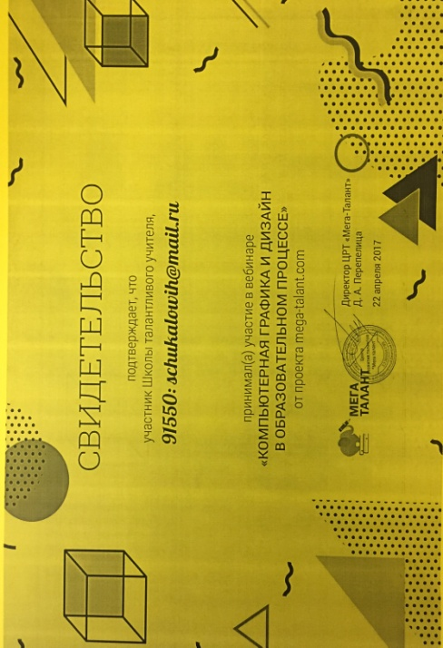
Участие в вебинарах (2017-2020 г.г.)

Slide 14
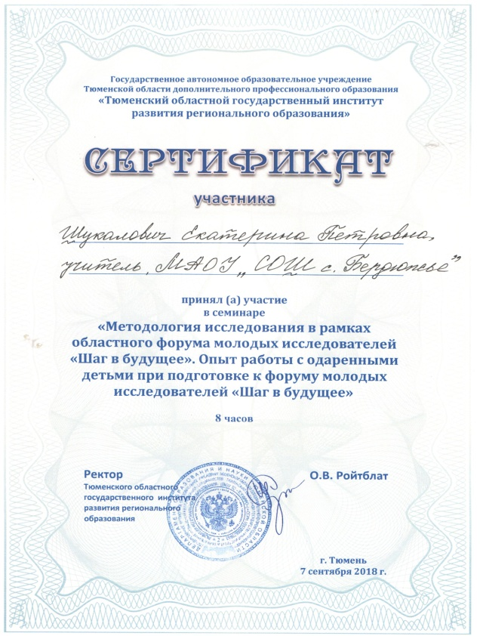
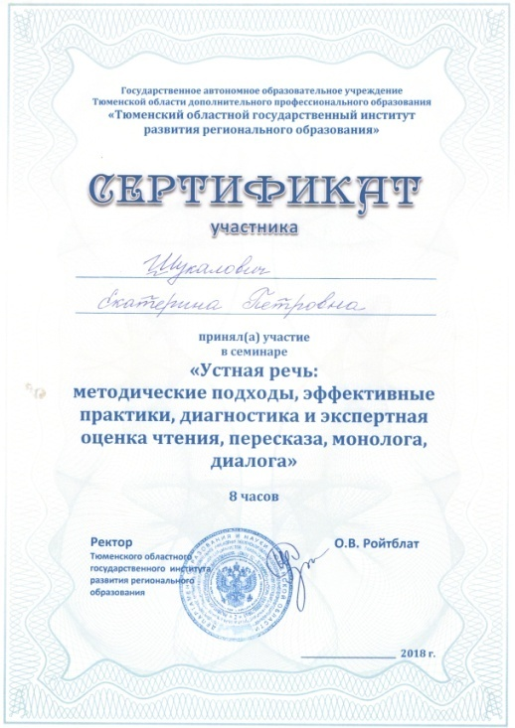
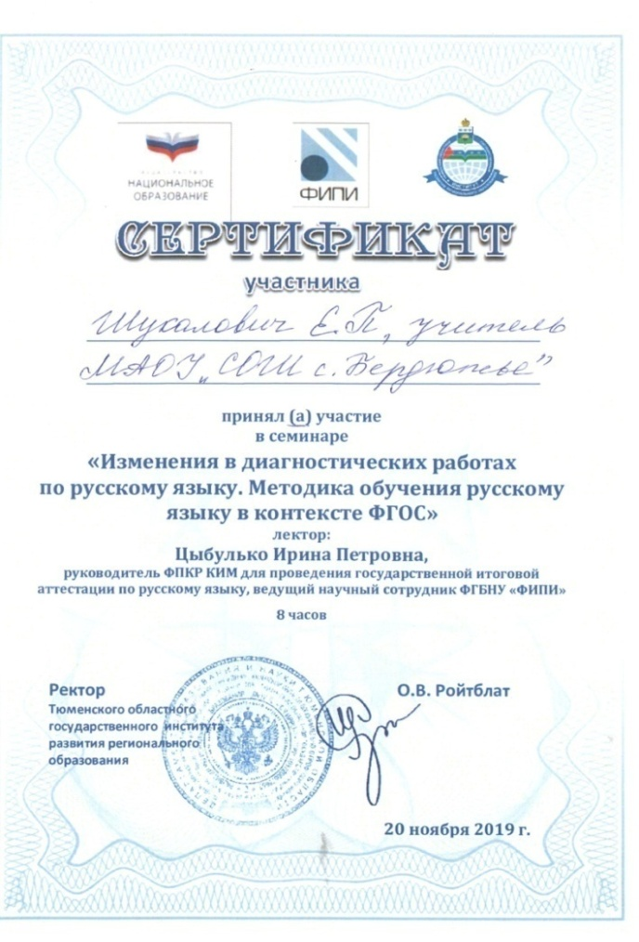
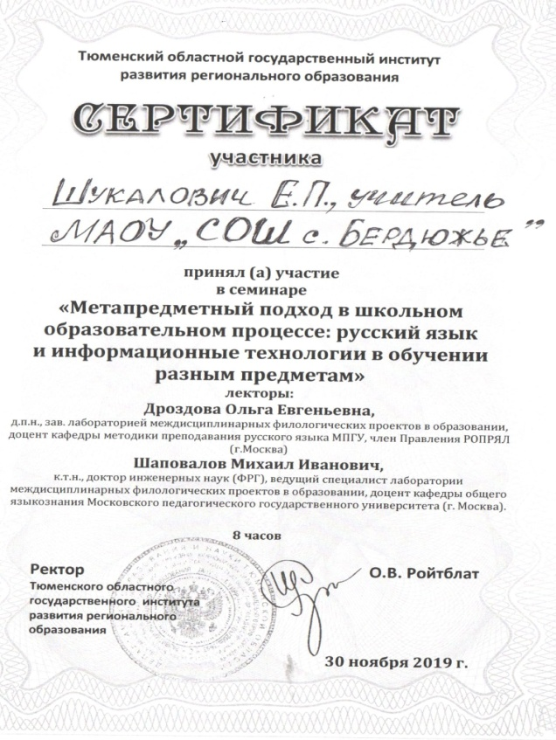
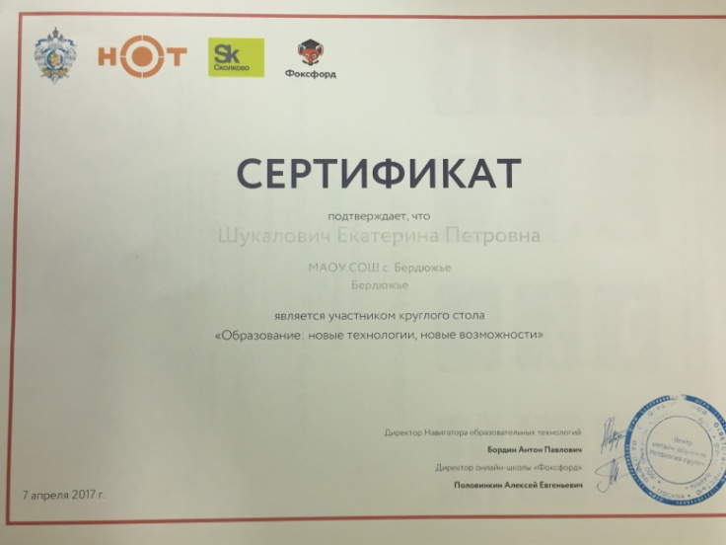
Участие в семинарах (2017-2020 г.г.)

Slide 15
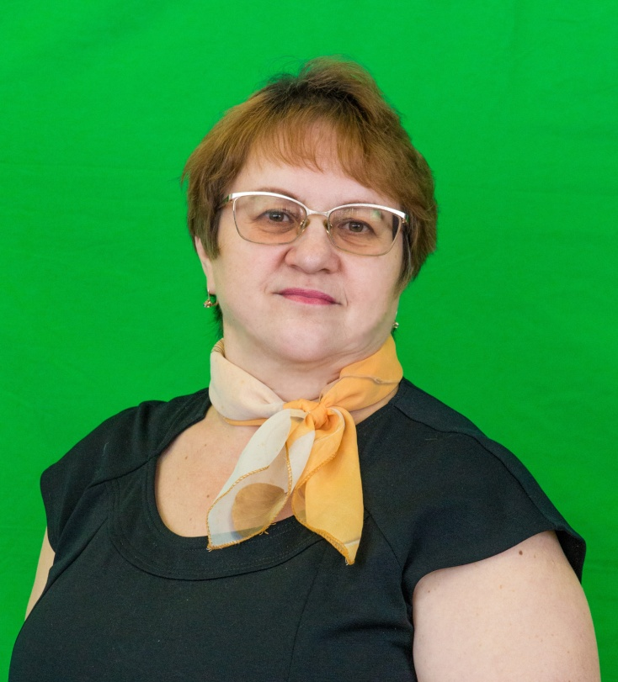
Первый Межрегиональный смотр-конкурс
«Лучшие педагоги Уральского Федерального округа - 2020»
Муниципальное автономное общеобразовательное учреждение «Средняя общеобразовательная школа с. Бердюжье», Тюменская область
https://педагогический-ресурс.рф/id88371
http://учительский сайт//Шукалович Екатерина Петровна №АА-168767
http://multiurok.ru/epsch/№MUS141722
http://nsportal.ru/ekaterina-petrovna-shukalovich
Шукалович Екатерина Петровна, учитель русского языка и литературы
педагогический стаж – 29 лет

Slide 17
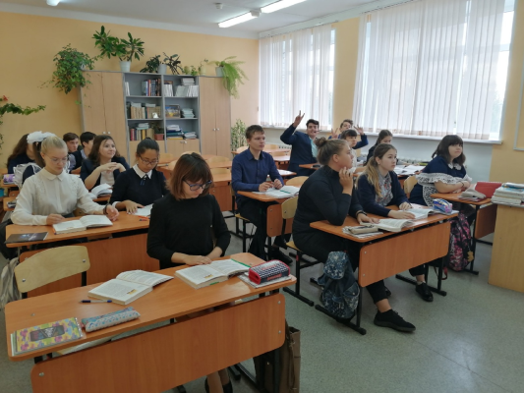
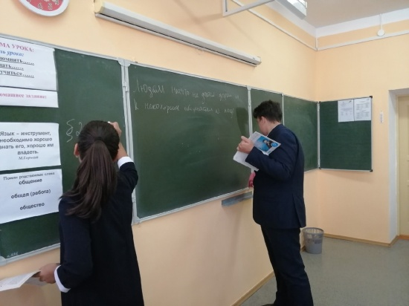
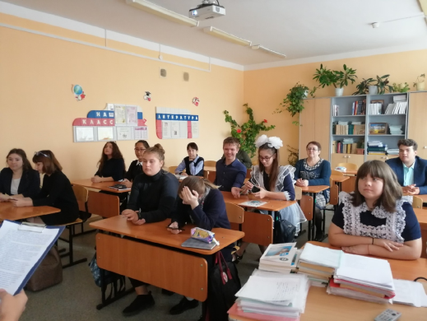
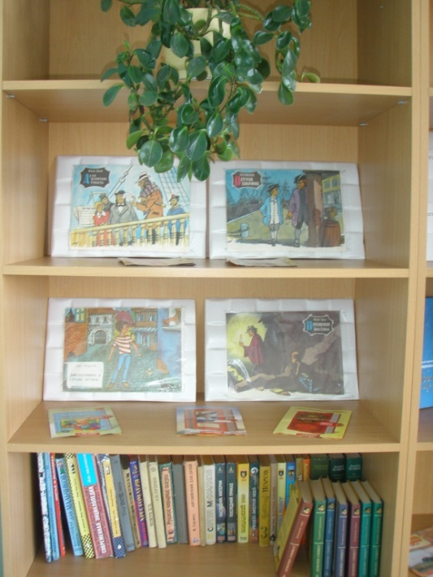
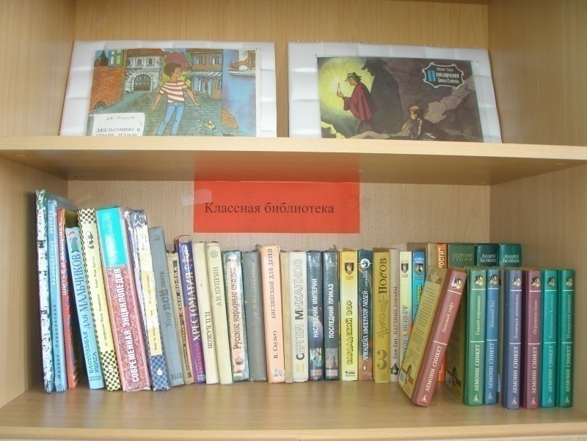
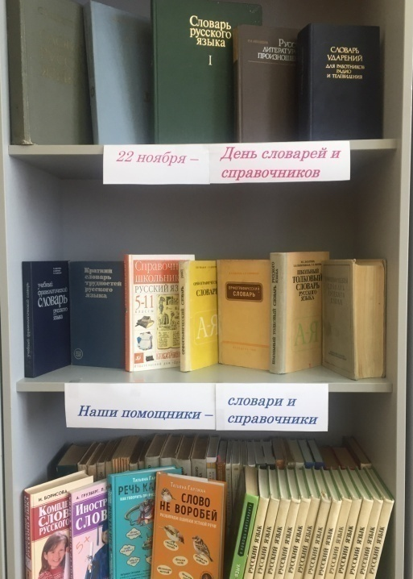
Мой любимый кабинет русского языка и литературы

Slide 18
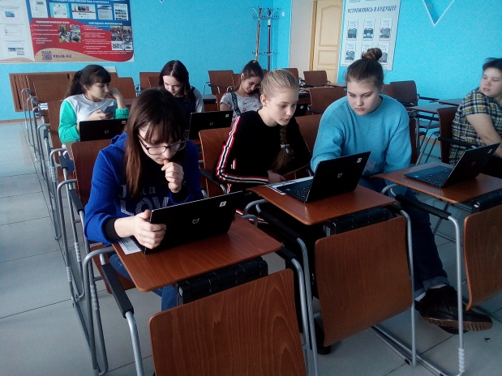
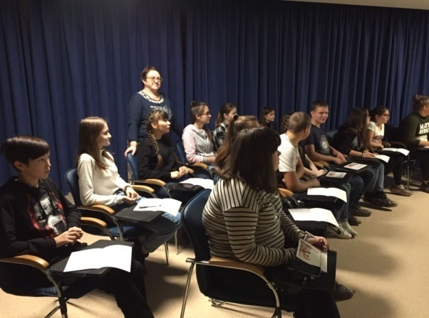
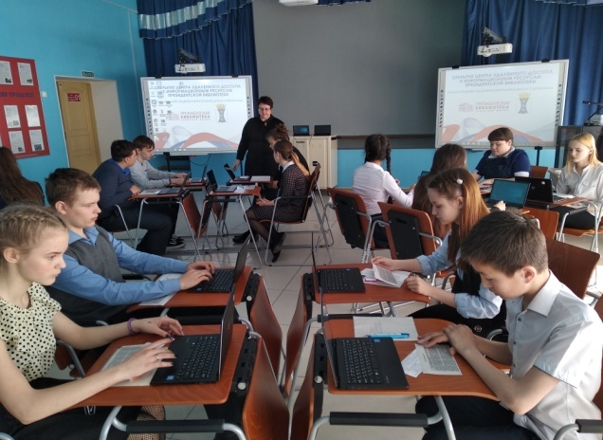
Современные технологии обучения в моей практике
Технология критического мышления
в учебном процессе:
Технология учебной дискуссии, учебной деловой игры
Технология индивидуализации и дифференциации обучения
Технология театрализации

Slide 19
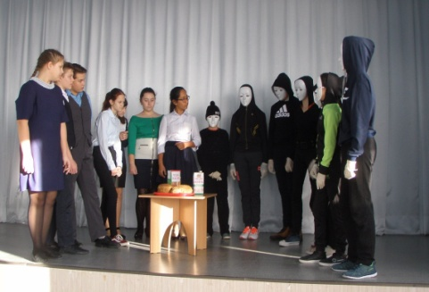
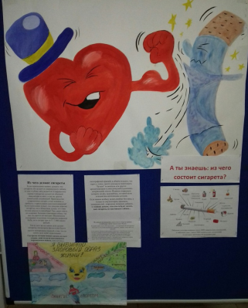
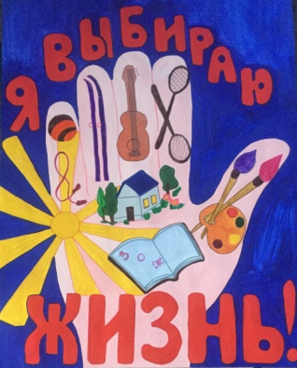
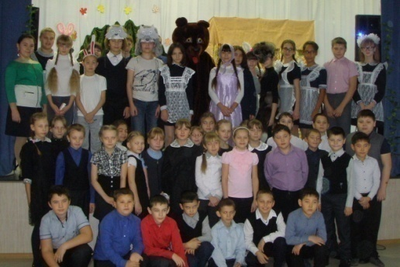
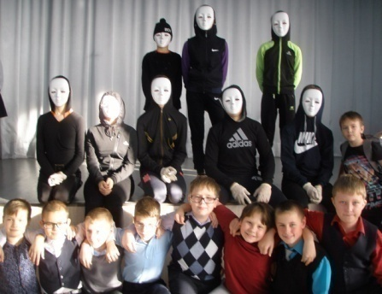
Современные технологии обучения в моей практике
Технология
социального
и творческого
проектирования
Диалоговые
технологии
в воспитательной работе:
Технология театрализации
Шоу –
технологии
Технология
«Коллаж»

Slide 20
Учебные показатели моих учеников (2017-2020 г.г.)
Процент учащихся, освоивших учебные программы по преподаваемому предмету на «4» и «5» за три года
Литература
Русский язык

Slide 21
Рост числа учащихся, принимающих участие в предметных олимпиадах муниципального, областного и всероссийского уровней (2017-2020 г.г.)
Русский язык
Литература

Slide 22
Увеличение количества и повышение качества творческих работ учащихся по данному предмету (проектов, исследований и др.) (2017-2020 г.г.)

Slide 23
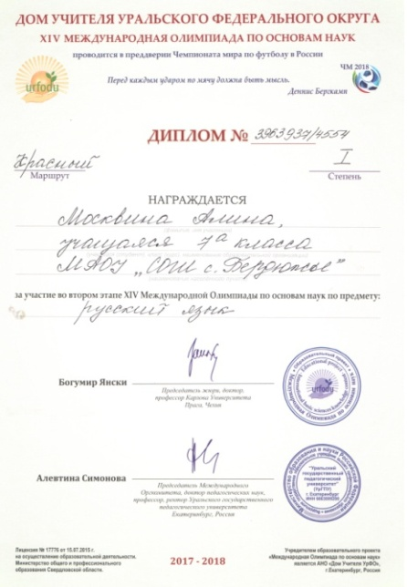
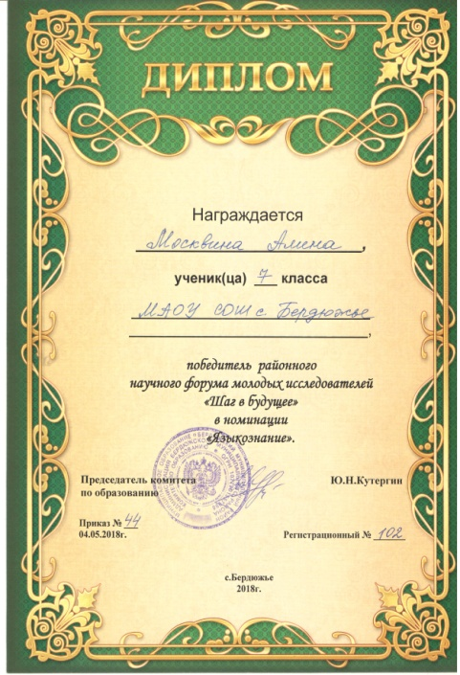
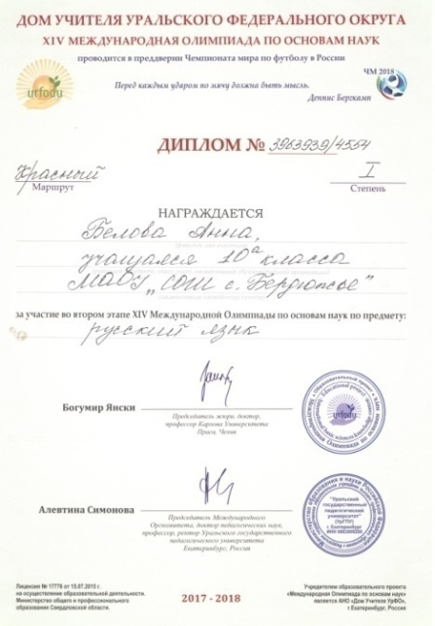
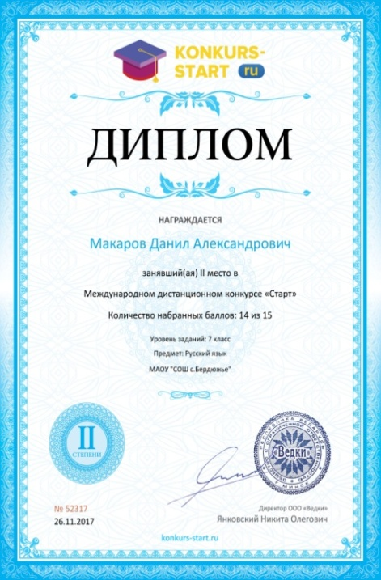
Достижения моих учеников. Русский язык (2017-2020 г.г.)

Slide 24
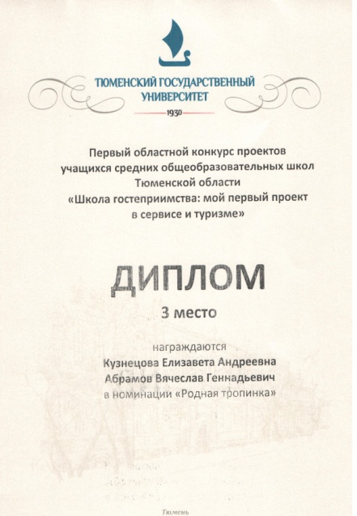

Slide 25
Достижения моих учеников. Литература (2017-2020 г.г.)

Slide 27
Участие в методической работе
Руководитель районного методического объединения учителей русского языка и литературы

Slide 28
Авторские публикации в печатных и электронных СМИ (2017-2020 г.г.)

Slide 29
- Международный журнал "Педагог" СМИ ЭЛ №77-65297 https://zhurnalpedagog.ru/servisy/obmen_opytom/skachat_fail?url=zhurnalpedagog.ru&imya_faila=223.doc https://multiurok.ru/files/tekhnologicheskaia-karta-uroka-literatury-po-skazk.htm - Публикации на сайте infourok.ru https:// infourok.ru/reflesiya-na-urokah-russkogo-yazika-i-literaturi-1313315./html https:// infourok.ru/moya-rodina-selo-berdyuzhe-turistskogo-marshruta-rodnaya-tropinka-1313295//html https:// infourok.ru/proekt-moya-semya-klass-1313245/html https:// infourok.ru/vserossiykiy- konkurs-sochineniy-rabota-uchenici-a-klassa-emelyanovoy-yulii1-1313302//html https:// infourok.ru/vserossiykiy- konkurs-sochineniy-rabota-uchenici-a-klassa-tashlanovoy-anni-1313307//html - Публикация на сайте школы www.berd-school.ru - Публикации https://bukva.cjm/ru/konkurs/4418.pdf https://ushinskij.ru

Slide 30
Внеурочная деятельность
С 2003 г. – куратор профилактического волонтёрского отряда «ДЕГА» МАОУ «СОШ с.Бердюжье». Отряд создаю на базе кабинета профилактики, привлекая учащихся класса, в котором являюсь классным руководителем. В течение 3 лет школьники проходят обучение, а с 8 класса начинают сами проводить профилактические мероприятия, привлекая учащихся школы

Slide 33
Спасибо за внимание!

